Slide 1
SQL structured query language
Notes:
1974
Communiquer avec les BDD relationnelles

Slide 2
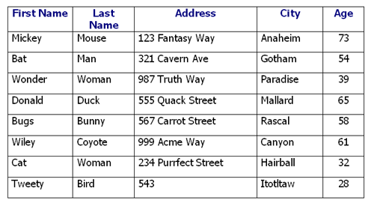
Introduction aux bases de données
Structuration des données
Country | Cap. City | Pop | Surf. area
USA | Washington DC | 500m | Big
France | Paris | 70m | smol
Allemagne | Berlin | 60m | Average
Russie | Moscou | 300m | Very big
City | Country | Pop. | Surf. area
Anaheim | USA | 150 | 15m²
Gotham | USA | 600k | 12km²
Paradise | N/A | 2500 | 25km²
Canyon | USA | 120k | 120km²
Notes:
Table a un nom unique
Data type, et autres attributs

Slide 3
SQL
Les tables
ALTER TABLE superheros ADD COLUMN anneenaissance INTEGER NULL ;
Notes:
Table a un nom unique
Data type, et autres attributs

Slide 4


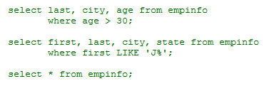


SQL
Manipulation des données : select, insert, update, delete
Select
Insert
Update
Delete
Notes:
http://www.sqlcourse.com/select.html

